Slide 1
微课大赛平台操作指南

Slide 2
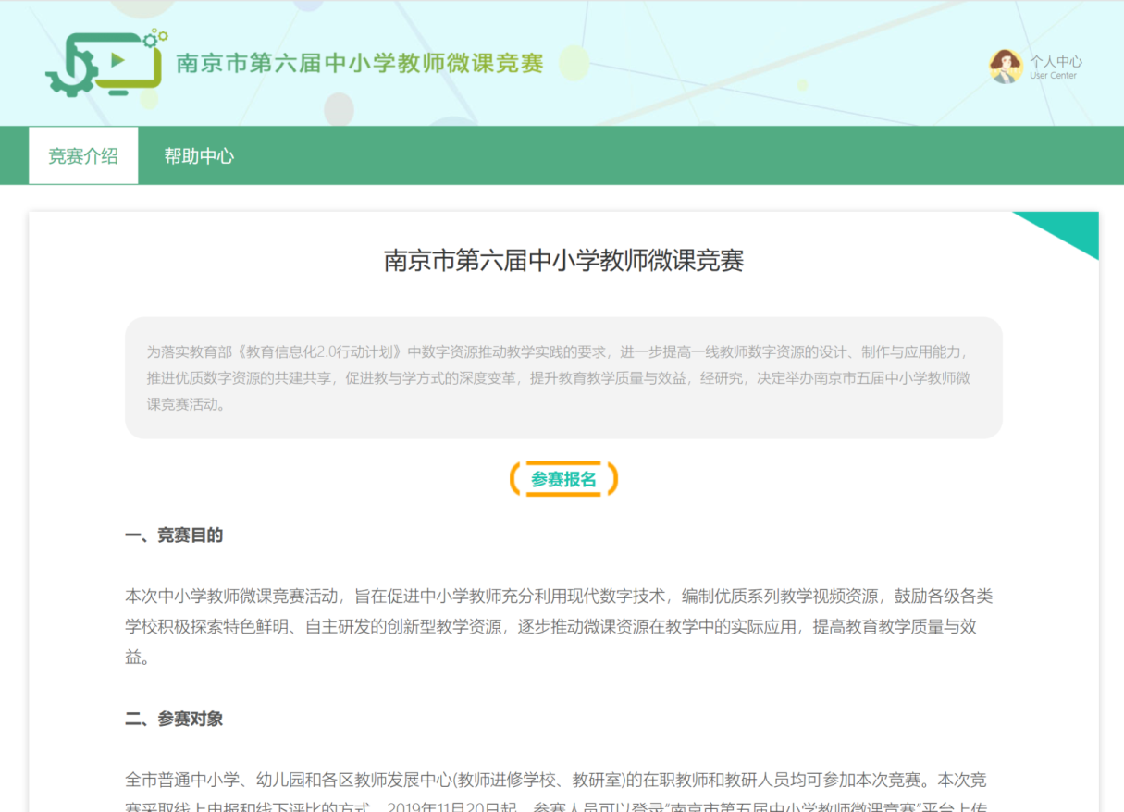
平台操作
wkds.nje.cn
打开平台

Slide 3
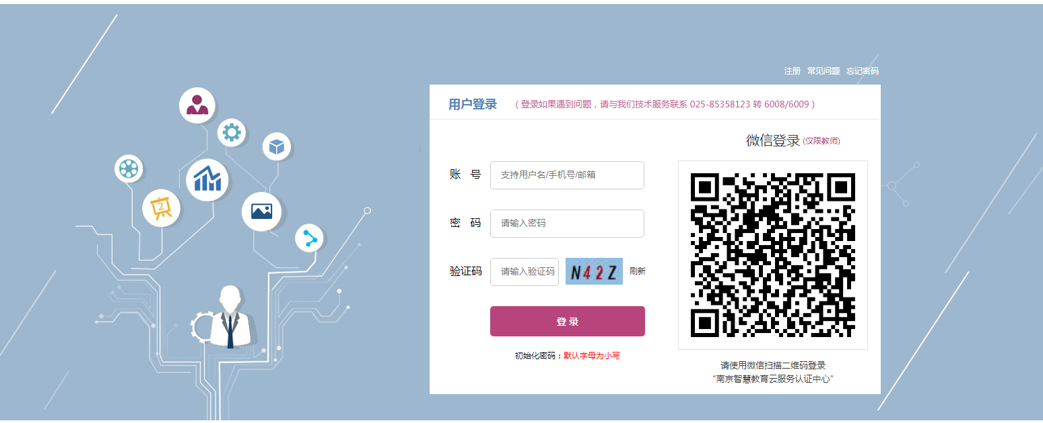
平台操作
使用微信扫描二维码
登录账号

Slide 4
平台操作
注意
请第一作者完成所有参赛作品与第二、第三作者信息的填报工作。

Slide 5
平台操作
新建作品

Slide 6
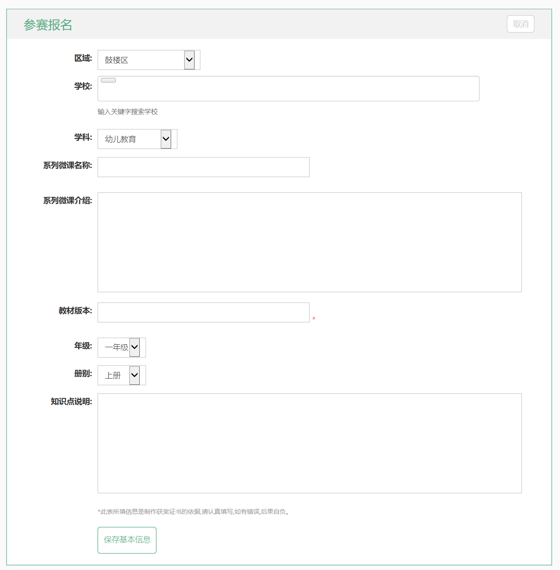
平台操作
填写信息

Slide 7
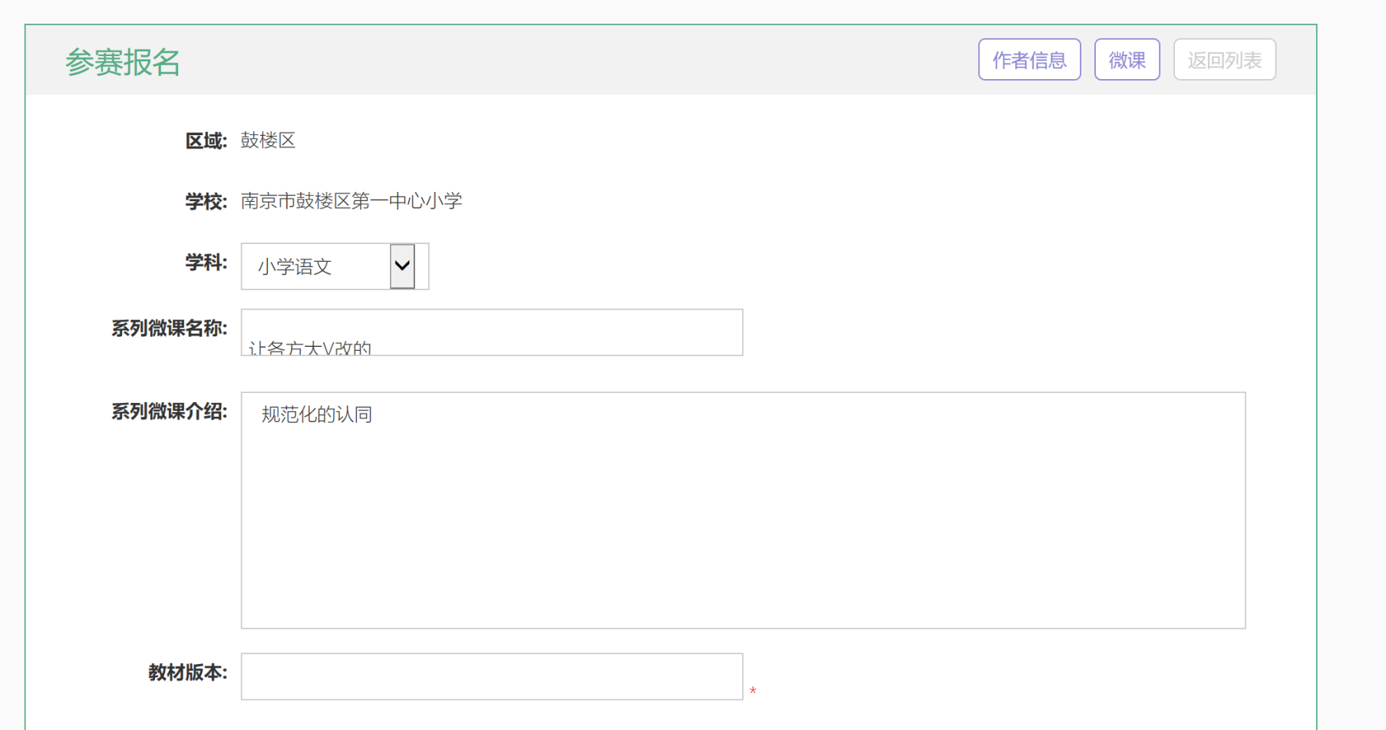
平台操作
填写信息

Slide 8
平台操作
增加第二、第三作者

Slide 9
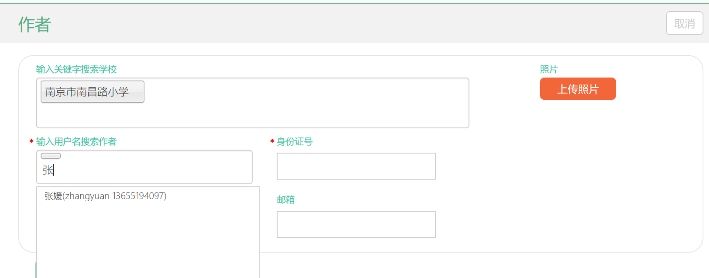
平台操作
增加第二、第三作者
请直接在学校栏中输入自己所在学校的名字。

Slide 10
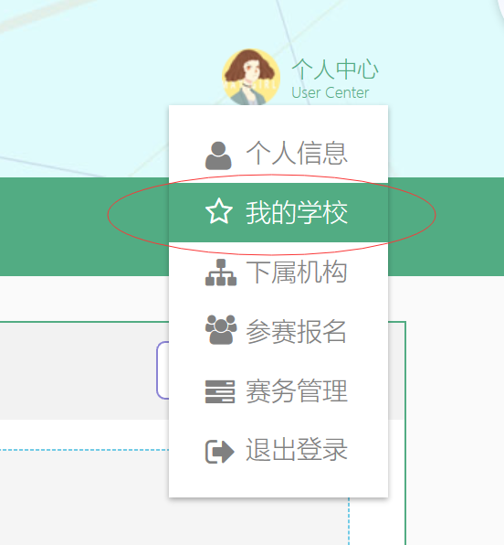
平台操作
增加第二、第三作者
如果出现统一身份认证修改的老师，请在修改完之后，用自己的账号登录一下参赛平台，并在“个人中心-我的学校-从基础库获取”点击完成更新后。第一作者就可以找到该教师。

Slide 11
平台操作
最少需要提交三节系列微课，每个独立微课≤ 300M。
上传作品

Slide 12
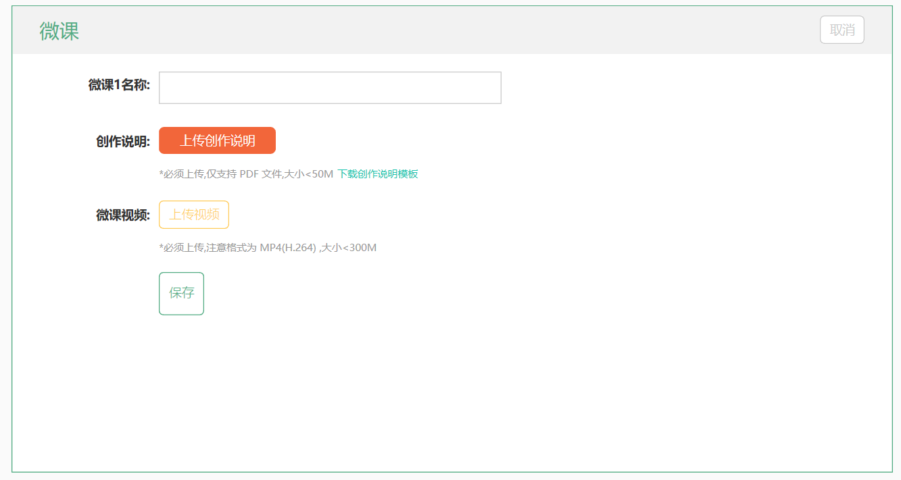
平台操作
最少需要提交三节系列微课，每个独立微课≤ 300M。
上传作品

Slide 13
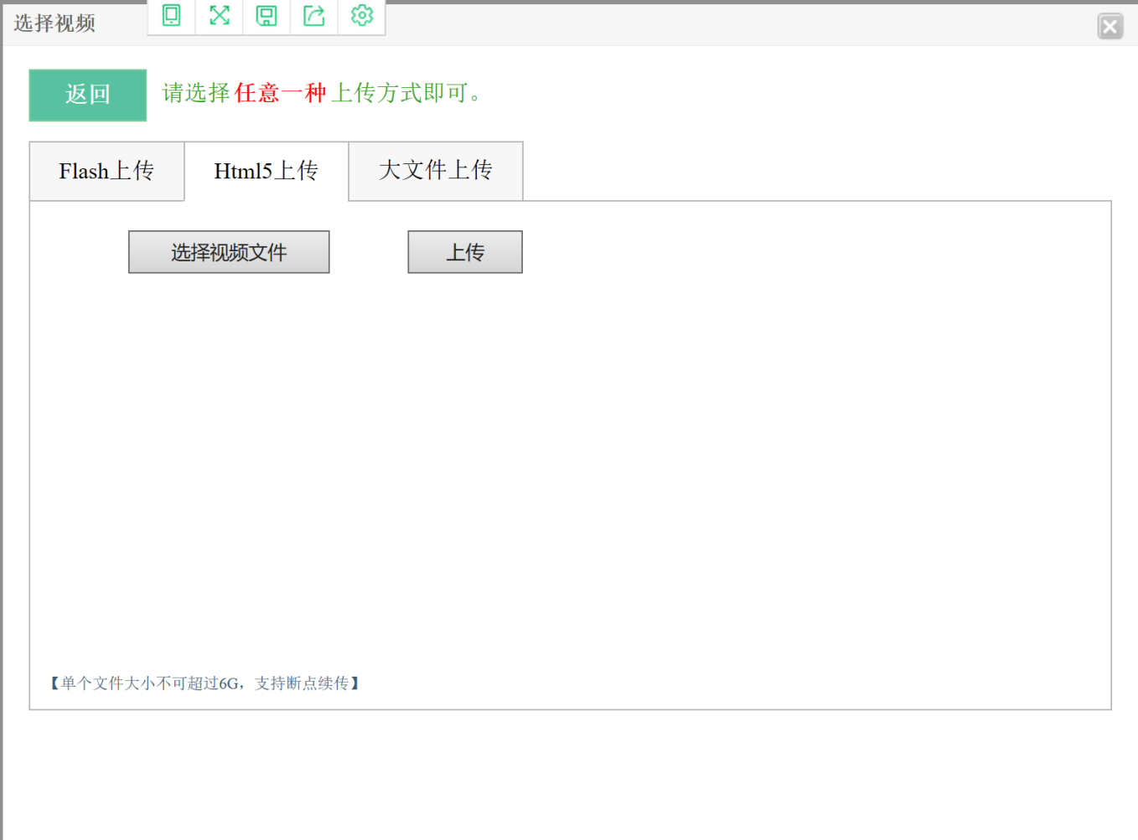
平台操作
最少需要提交三节系列微课，每个独立微课≤ 300M。
上传作品

Slide 14
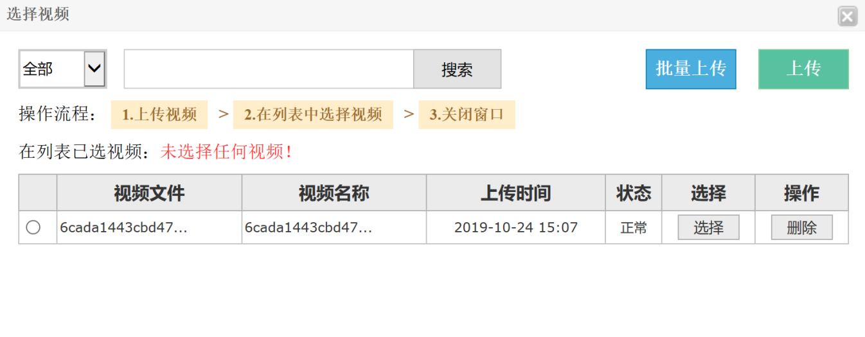
平台操作
最少需要提交三节系列微课，每个独立微课≤ 300M。
上传作品

Slide 15
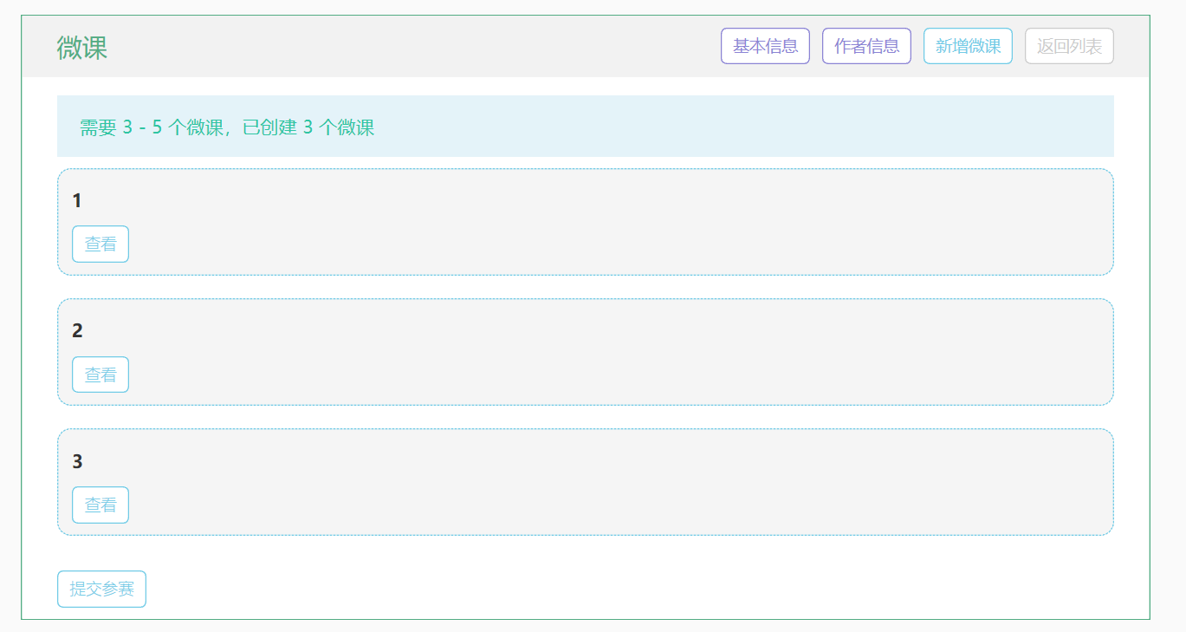
平台操作
提交作品

